Slide 1


TRƯỜNG TIỂU HỌC TOÀN THẮNG- TIÊN THẮNG
Bài 57. Quy đồng mẫu số các phân số
(tiết 2)

Slide 2


Khởi động

Slide 3


Slide 4
- Muốn quy đồng mẫu số hai phân số ta làm như thế nào?
+ Lấy tử số và mẫu số của phân số thứ nhất nhân với mẫu số của phân số thứ hai.
+ Lấy tử số và mẫu số của phân số thứ hai nhân với mẫu số của phân số thứ nhất.

Slide 5
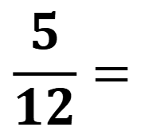
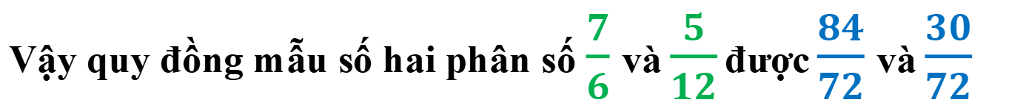

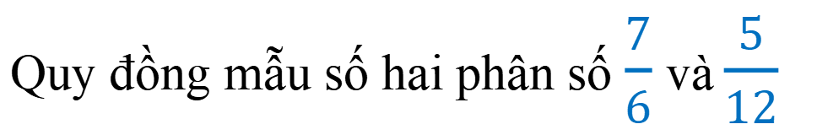




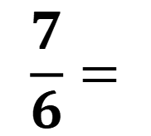

Quy đồng mẫu số hai phân số $\frac{7}{6}$ và $\frac{5}{12}$
Ta có:
$$\frac{7×2}{6×2}=$$
$$\frac{84}{72}$$
$$\frac{30}{72}$$
$$\frac{7}{6}=$$
$$\frac{12}{12}$$
$$\frac{5×2}{12×2}=$$
$$\frac{5}{12}=$$
$$\frac{6}{6}$$
;
Vậy quy đồng mẫu số hai phân số $\frac{7}{6}$ và $\frac{5}{12}$ được $\frac{84}{72}$ và $\frac{30}{72}$

Slide 6
Khám phá

Slide 7
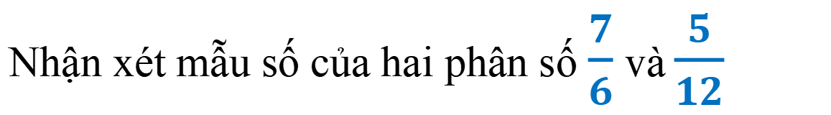
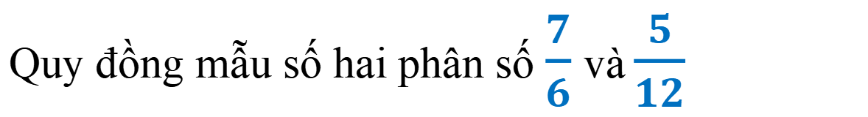
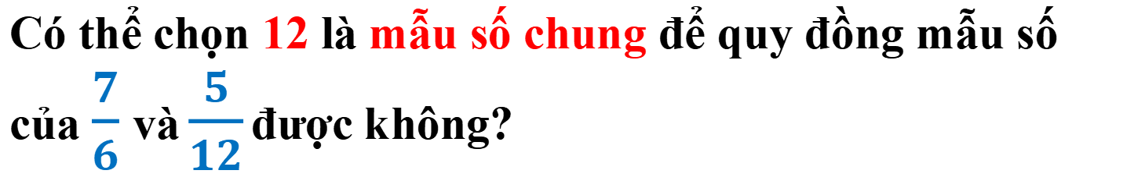
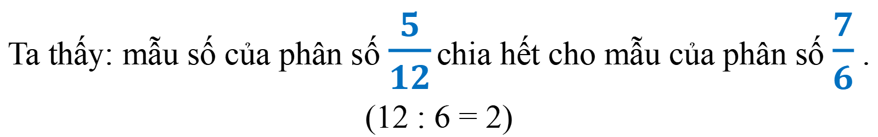
Ví dụ:
Quy đồng mẫu số hai phân số $\frac{7}{6}$ và $\frac{5}{12}$
Nhận xét mẫu số của hai phân số $\frac{7}{6}$ và $\frac{5}{12}$
Ta thấy: mẫu số của phân số $\frac{5}{12}$ chia hết cho mẫu của phân số $\frac{7}{6}$ . (12 : 6 = 2)
6 x 2 = 12 hay 12 : 6 = 2
Có thể chọn 12 là mẫu số chung để quy đồng mẫu số của $\frac{7}{6}$ và $\frac{5}{12}$ được không?

Slide 8

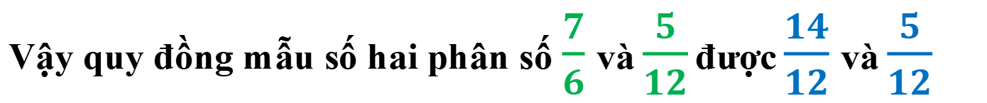


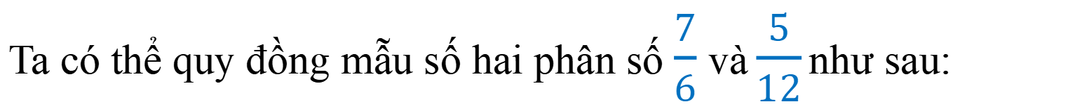
Quy đồng mẫu số hai phân số $\frac{7}{6}$ và $\frac{5}{12}$
Ta có thể quy đồng mẫu số hai phân số $\frac{7}{6}$ và $\frac{5}{12}$ như sau:
Mẫu số chung:
12
Ta có:
$$\frac{7×2}{6×2}=$$
$$\frac{14}{12}$$
$$\frac{5}{12}$$
$$\frac{7}{6}=$$
$$\frac{2}{2}$$
;
Giữ nguyên phân số
Vậy quy đồng mẫu số hai phân số $\frac{7}{6}$ và $\frac{5}{12}$ được $\frac{14}{12}$ và $\frac{5}{12}$

Slide 9
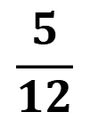
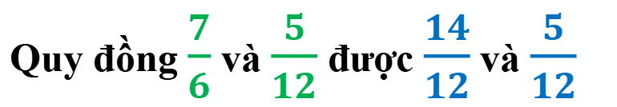

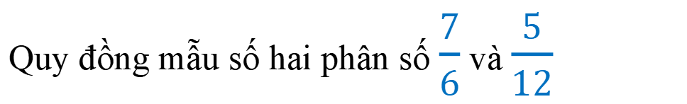



Khi quy đồng mẫu số hai phân số, trong đó mẫu số của một trong hai phân số là MSC ta làm như sau:
Quy đồng mẫu số hai phân số $\frac{7}{6}$ và $\frac{5}{12}$
Mẫu số chung:
12
- Xác định MSC.
(12 : 6 = 2)
- Tìm thương của MSC và mẫu số của phân số kia.
$$\frac{2}{2}$$
$$\frac{5}{12}$$
$$\frac{7}{6}=$$
$$\frac{7×2}{6×2}=$$
$$\frac{14}{12}$$
Giữ nguyên
;
- Lấy thương tìm được nhân với tử số và mẫu số của phân số kia. Giữ nguyên phân số có MSC.
Quy đồng $\frac{7}{6}$ và $\frac{5}{12}$ được $\frac{14}{12}$ và $\frac{5}{12}$

Slide 10
Luyện tập

Slide 11
Bài 1: Quy đồng mẫu số các phân số

Slide 12
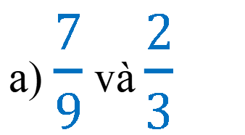


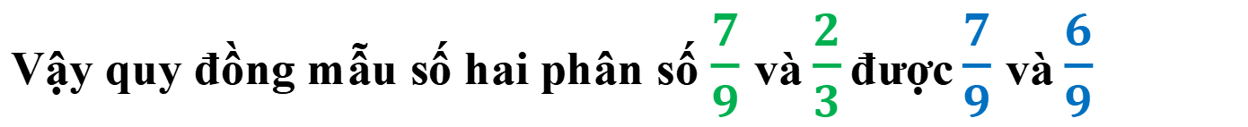


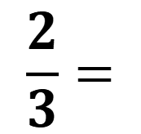
Bài 1. Quy đồng mẫu số các phân số:
a) $\frac{7}{9}$ và $\frac{2}{3}$
(9 : 3 = 3)
Mẫu số chung:
9
Ta có:
$$\frac{2×2}{3×2}=$$
$$\frac{6}{9}$$
$$\frac{7}{9}$$
$$\frac{2}{3}=$$
$$\frac{3}{3}$$
Giữ nguyên
;
Vậy quy đồng mẫu số hai phân số $\frac{7}{9}$ và $\frac{2}{3}$ được $\frac{7}{9}$ và $\frac{6}{9}$

Slide 13
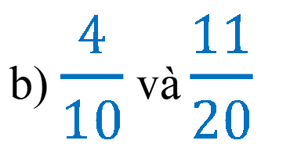
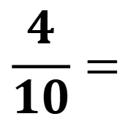
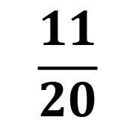
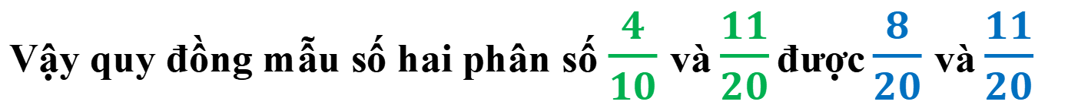


Bài 1. Quy đồng mẫu số các phân số:
b) $\frac{4}{10}$ và $\frac{11}{20}$
Mẫu số chung:
20
(20 : 10 = 2)
Ta có:
$$\frac{4}{10}=$$
$$\frac{4×2}{10×2}=$$
$$\frac{8}{20}$$
$$\frac{2}{2}$$
$$\frac{11}{20}$$
;
Giữ nguyên
Vậy quy đồng mẫu số hai phân số $\frac{4}{10}$ và $\frac{11}{20}$ được $\frac{8}{20}$ và $\frac{11}{20}$

Slide 14
và giữ nguyên phân số
Vậy quy đồng hai phân số được

Slide 15
Bài 2: Quy đồng mẫu số các phân số

Slide 16

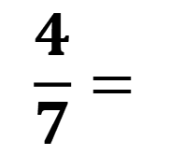
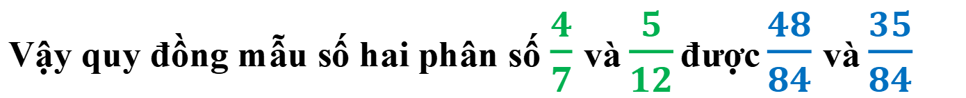





Bài 2. Quy đồng mẫu số các phân số:
a) $\frac{4}{7}$ và $\frac{5}{12}$
Mẫu số chung:
84
Ta có:
$$\frac{4×2}{7×2}=$$
$$\frac{48}{84}$$
$$\frac{5}{12}=$$
$$\frac{12}{12}$$
$$\frac{5×2}{12×2}=$$
$$\frac{4}{7}=$$
$$\frac{7}{7}$$
$$\frac{35}{84}$$
;
Vậy quy đồng mẫu số hai phân số $\frac{4}{7}$ và $\frac{5}{12}$ được $\frac{48}{84}$ và $\frac{35}{84}$

Slide 17
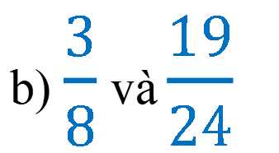
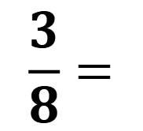
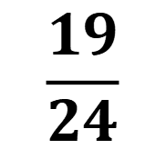
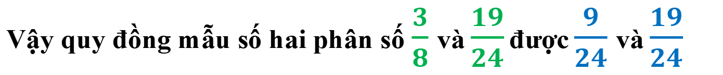
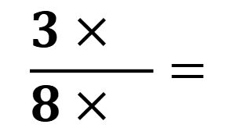

Bài 2. Quy đồng mẫu số các phân số:
b) $\frac{3}{8}$ và $\frac{19}{24}$
Mẫu số chung:
24
(24 : 8 = 3)
Ta có:
$$\frac{3}{8}=$$
$$\frac{3×2}{8×2}=$$
$$\frac{9}{24}$$
$$\frac{3}{3}$$
$$\frac{19}{24}$$
;
Giữ nguyên
Vậy quy đồng mẫu số hai phân số $\frac{3}{8}$ và $\frac{19}{24}$ được $\frac{9}{24}$ và $\frac{19}{24}$

Slide 18
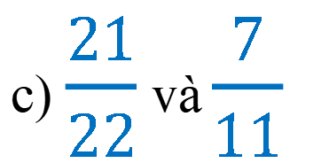

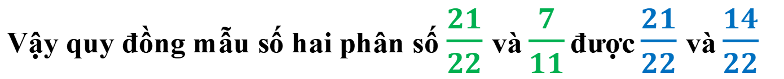


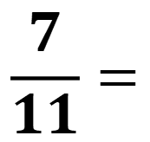
Bài 2. Quy đồng mẫu số các phân số:
c) $\frac{21}{22}$ và $\frac{7}{11}$
(22 : 11 = 2)
Mẫu số chung:
22
Ta có:
$$\frac{7}{11}=$$
$$\frac{7×2}{11×2}=$$
$$\frac{21}{22}$$
$$\frac{2}{2}$$
$$\frac{14}{22}$$
Giữ nguyên
;
Vậy quy đồng mẫu số hai phân số $\frac{21}{22}$ và $\frac{7}{11}$ được $\frac{21}{22}$ và $\frac{14}{22}$

Slide 19
Vậy quy đồng hai phân số được

Slide 20
và giữ nguyên phân số
Vậy quy đồng hai phân số được

Slide 21
và giữ nguyên phân số
Vậy quy đồng hai phân số được

Slide 22
Bài 3: Viết các phân số lần lượt bằng và có mẫu số chung là 24.
Vậy các phân số lần lượt bằng và có mẫu số chung
là 24 là:

Slide 23
Vận dụng

Slide 24







Câu hỏi
Đáp án
A. 4
11
7
và
8
4
B. 7
Mẫu số chung của hai phân số trên là:
C. 8

Slide 25

Câu hỏi
Đáp án
2
11
7
và
8
4
B. 4
Thương của hai mẫu số trên là:
C. 12

Slide 26
Câu hỏi
Đáp án
A. 15 và 21
4 4
11
7
và
8
4
B. 14 và 7
8 4
Quy đồng hai phân số trên ta được :
C. 11 và 14
8 8

Slide 27
Câu hỏi
Đáp án
A. 3
2
1
và
3
9
B. 6
Mẫu số chung của hai phân số trên là:
C. 9

Slide 28
Câu hỏi
Đáp án
3
2
1
và
3
9
B. 6
Thương của hai mẫu số trên là:
C. 9

Slide 29
Câu hỏi
Đáp án
A. 2 và 1
3 9
2
1
và
3
9
B. 2 và 1
6 9
Quy đồng hai phân số trên ta được :
C. 6 và 1
9 9

Slide 30

Khi quy đồng mẫu số hai phân số, trong đó mẫu số của một trong hai phân số là MSC ta làm như sau:
- Xác định MSC.
- Tìm thương của MSC và mẫu số của phân số kia.
- Lấy thương tìm được nhân với tử số và mẫu số của phân số kia. Giữ nguyên phân số có MSC.

Slide 31

KẾT THÚC TIẾT HỌC

